Slide 1
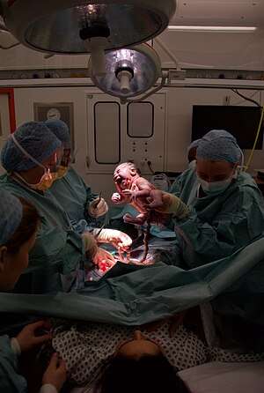
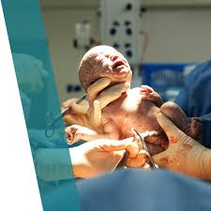
ΚΑΙΣΑΡΙΚΗ ΤΟΜΗ
ΒΑΣΙΛΙΚΗ ΠΑΥΛΟΥ
Β1
2025-2026

Slide 2
Η καισαρική τομή είναι μία χειρουργική επέμβαση η οποία επιτελείται όταν ο φυσιολογικός τοκετός είναι αδύνατος ή εγκυμονεί κινδύνους για την υγεία της μητέρας ή του εμβρύου. Κατά τη διάρκεια της επέμβασης ο χειρούργος βγάζει το έμβρυο κάνοντας χειρουργικές τομές στην κοιλιά και στη μήτρα.
ΟΡΙΣΜΟΣ:
ΠΟΤΕ ΘΑ ΧΡΕΙΑΣΤΕΙ ΝΑ ΓΙΝΕΙ ΜΙΑ ΚΑΙΣΑΡΙΚΗ ΤΟΜΗ;
Η καισαρική τομή μπορεί να έχει προγραμματιστεί εκ των προτέρων εάν υπάρχει ιατρικός λόγος ή να χρειαστεί να γίνει επειγόντως αν προκύψουν συγκεκριμένα προβλήματα κατά τη διάρκεια του τοκετού.
Περιπτώσεις κατά τις οποίες ο γιατρός μπορεί να προτείνει μια προγραμματισμένη καισαρική τομή. Όταν:
Το κεφάλι ή το σώμα του μωρού είναι πολύ μεγάλο για να περάσει με ασφάλεια από τη λεκάνη της μητέρας ή εάν η λεκάνη της μητέρας είναι πολύ μικρή για την γέννηση ενός φυσιολογικού μωρού.

Slide 3
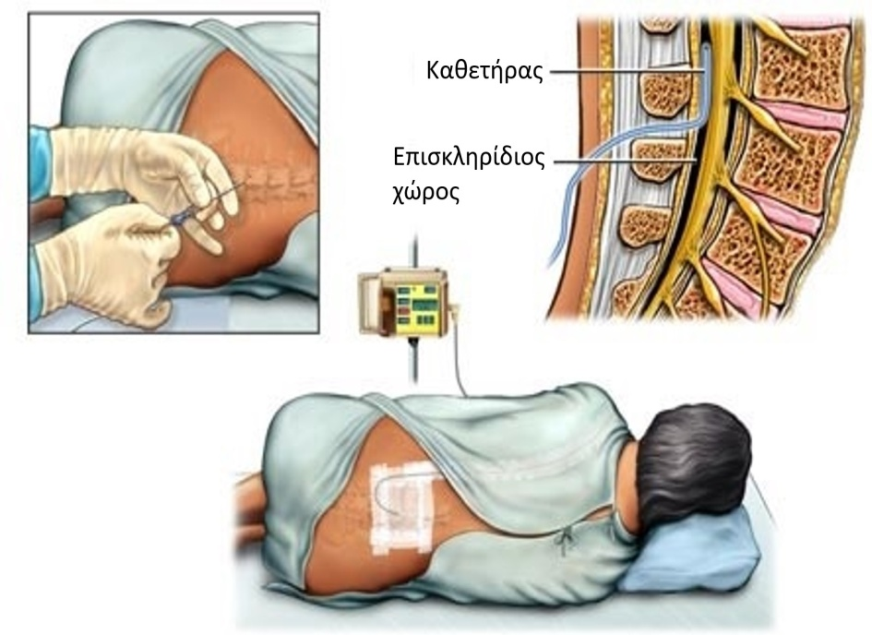
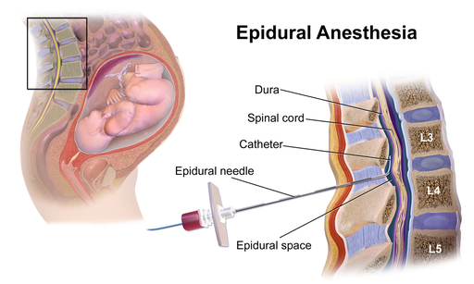
ΤΙ ΝΑΡΚΩΣΗ ΧΡΗΣΙΜΟΠΟΙΕΙΤΑΙ ΣΤΗΝ ΚΑΙΣΑΡΙΚΗ ΤΟΜΗ
Η επισκληρίδιος αναισθησία είναι μέθοδος καταστολής του πόνου του τοκετού. Η επισκληρίδιος πλεονεκτεί σε πολλά πράγματα συγκριτικά με τη γενική αναισθησίας:
Η νάρκωση δεν περνάει στο έμβρυο. Κατά τη γενική νάρκωση, η καισαρική μέχρι την έξοδο του εμβρύου εκτελείται πολύ γρήγορα, διότι το έμβρυο πρέπει να ανανήψει προτού να φτάσει μέσω του πλακούντα η νάρκωση σε αυτό. Ανάλογα με το βάρος της μάνας και τη δόση της αναισθησίας το έμβρυο μπορεί να ναρκωθεί μέσα σε 5-10 λεπτά. Η επισκληρίδιος αναισθησία δεν περνάει στο αίμα της μητέρας, συνεπώς ούτε στο έμβρυο και επιτρέπει τη διεξαγωγή της καισαρικής με ασφάλεια και ομαλότητα.

Slide 4
Η μητέρα μπορεί να έχει τις αισθήσεις της. Έτσι μπορεί να ακούσει το κλάμα του μωρού της ή να το αγκαλιάσει ενώ ακόμα εξελίσσεται η επέμβαση της. Μετά το χειρουργείο η δραστηριότητα του εντέρου είναι ταχύτερη. Έτσι επιτρέπεται η σίτιση από το στόμα μέσα σε λίγες ώρες από την επέμβαση. Με τη γενική νάρκωση το 1ο 24ωρο δίδονται μόνον οροί και το δεύτερο μόνον υδρική δίαιτα (τσάι, χαμομήλι). Η κινητοποίηση της χειρουργημένης είναι άμεση. Τα νεότερα φάρμακα καταστέλλουν τον πόνο δίχως να «παραλύουν» τους μύες. Έτσι η γυναίκα κινητοποιείται από το ίδιο απόγευμα. Η παραμονή αντλίας, επιτρέπει στη χειρουργημένη να λάβει μετεγχειρητικά επιπλέον δόσεις αναλγησίας κατά το 1ο 24ωρο όπου ο πόνος είναι εντονότερος

Slide 5
ΠΟΙΕΣ ΕΙΝΑΙ ΟΙ ΠΙΘΑΝΕΣ ΕΠΙΠΛΟΚΕΣ ΤΗΣ ΚΑΙΣΑΡΙΚΗΣ ΤΟΜΗΣ
Η καισαρική είναι μία μεγάλη επέμβαση. Οι συχνότερες επιπλοκές είναι η αιμορραγία και η λοίμωξη του τραύματος. Επίσης όλες οι επιπλοκές του 3^{ου} σταδίου του τοκετού (όπως ατονία της μήτρας) μπορούν να συμβούν τόσο μετά έναν κολπικό τοκετό όσο και στη καισαρική.
Γεγονός αναμφισβήτητο είναι ότι στα μεγάλα μαιευτήρια με το εκπαιδευμένο προσωπικό και τα σύγχρονα μέσα, οι επιπλοκές είναι αραιές ή και σπάνιες
Καθώς το ποσοστό των καισαρικών τομών αυξάνεται παγκοσμίως, τις τελευταίες δεκαετίες όλο και περισσότερες μελέτες έχουν πραγματοποιηθεί σχετικά με τους βραχυπρόθεσμους, μεσοπρόθεσμους και μακροπρόθεσμους κινδύνους αυτής της πρακτικής για τη μητέρα, το μωρό και τις μελλοντικές εγκυμοσύνες.Όλες τονίζουν τη σημασία της εξήγησης στις μητέρες τόσο των κινδύνων όσο και των οφελών όταν ζητούν να πραγματοποιηθεί η καισαρική τομή

Slide 6
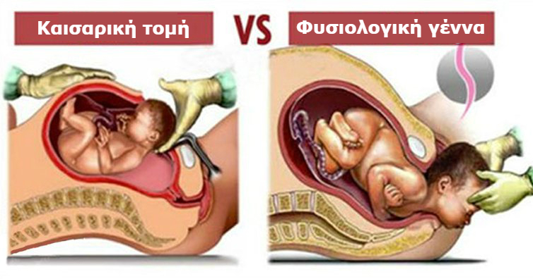
ΚΙΝΔΥΝΟΙ ΓΙΑ ΤΗ ΜΗΤΕΡΑ
Μακροπρόθεσμα προβλήματα της καισαρικής είναι : η δυσπαρευνία ( επίπονη σεξουαλική επαφή για τη γυναίκα), η αυξημένη πιθανότητα εμφάνισης σοβαρών επιπλοκών μετά από υστερεκτομή σε επόμενο χειρουργείο, απόφραξη του λεπτού εντέρου κ.α.
Μείωση του αριθμού των γεννήσεων : λόγω του υποβάθρου της καισαρικής τομής η γυναίκα δεν προχωρά σε πάνω από 3 παιδιά. Αρκετές γυναίκες επίσης λόγω τις τραυματικής εμπειρίας που βίωσαν από το αναίτιο χειρουργείο καθυστερούν ή αναβάλλουν δια παντός επόμενη εγκυμοσύνη.
Αύξηση μητρικής νοσηρότητας και θνησιμότητας.
Εμφάνιση υπογονιμότητας.
Δυσκολίες σε επόμενες κυήσεις ( προδρομικός πλακούντας, δηλαδή πλακούντας που αναπτύσσεται χαμηλά στην μήτρα, αποβολή, έκτοπος εγκυμοσύνη, χαμηλό βάρος γέννησης για τα επόμενα παιδιά.)
Όσο αυξάνονται οι καισαρικές αυξάνονται και τα ποσοστά αποκόλλησης πλακούντα, κατάσταση που ενέχει σημαντικό κίνδυνο για την υγεία τόσο της μητέρας όσο και του εμβρύου.

Slide 7
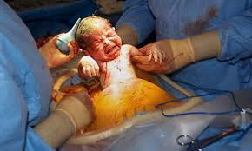
ΚΙΝΔΥΝΟΙ ΓΙΑ ΤΟ ΕΜΒΡΥΟ
Εάν η ηλικία κύησης δεν είχε υπολογιστεί σωστά, ένα μωρό που γεννιέται με καισαρική τομή μπορεί να γεννηθεί πολύ νωρίς και να έχει χαμηλό βάρος γέννησης.
Τα μωρά που γεννιούνται με καισαρική τομή τείνουν να έχουν περισσότερα αρχικά προβλήματα αναπνοής από αυτά που γεννιούνται κολπικά, ένα σύνδρομο γνωστό ως επίμονη πνευμονική υπέρταση του νεογνού (PPHN).
Η σίτιση μπορεί να είναι δύσκολη, επειδή τόσο η μητέρα όσο και το μωρό επηρεάζονται από τα παυσίπονα.
Πολύ σπάνια, το μωρό μπορεί να τραυματιστεί κατά τη διάρκεια της τομής (κατά μέσο όρο, 1 ή 2 μωρά ανά 100 τραυματίζονται κατά τη διάρκεια της επέμβασης).

Slide 8
ΕΥΧΑΡΙΣΤΩ ΓΙΑ ΤΟΝ ΧΡΟΝΟ ΣΑΣ!!!!!!

Slide 9
ΠΗΓΕΣ:
OBGYN.GR
KALOGEO.GR
LAPAROSKOPISI.COM

